Slide 1
스타일 가이드

Slide 2
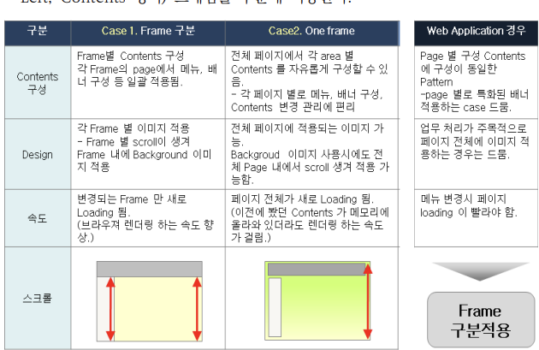
01 구동환경
1 컴퓨터 OS 확인 – 기업 OS 확인
2 웹 브라우저 확인(크롬 or 사파리,.)
3 모니터 해상도 확인
기본 해상도 1280px*1024px
모니터 해상도 1280px * 2014px
4 프레임 세트
5 레이아웃
- 화면 구조(Top,Left,Contents
- 상단 메뉴
- Nav
- Left Area
- Contents Area
- Footer Area

Slide 3
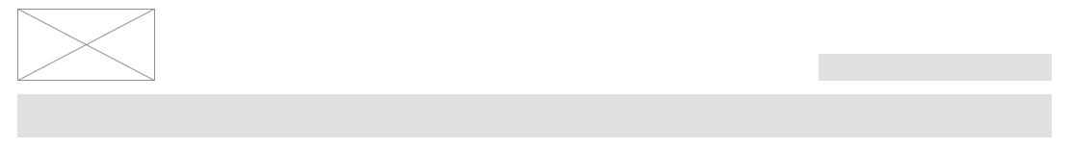
02 레이아웃
- 상단 메뉴(정부지침 UI or 능력평가모듈 참고)
LOGO
Quick Start
Main Navigation
LOGO | Quick Start | Main Navigation
이미지 크기 이미지 로고 형태 … 로고제작 싸이트 https://post.naver.com/viewer/postView.nhn?volumeNo=25252144 | 항목 리스트 글꼴/크기/색상 각 항목 구분 문자 … 검색창 | 나의메뉴 | 로그인 | 항목 리스트 글꼴/크기/색상 …

Slide 4
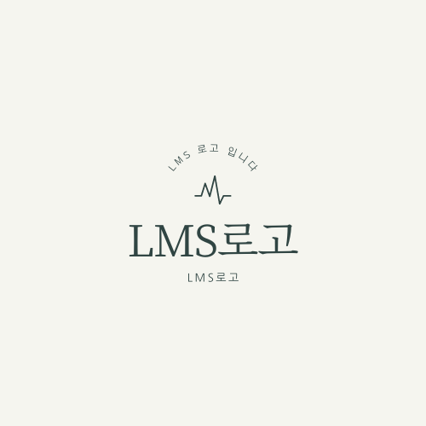

02 레이아웃
상단 로고
브랜드 이름 : LMS 로고
문구 : LMS 로고 입니다
색상 : 베이지
로고 심볼 :

Slide 5
02 레이아웃
NAV
배경 색상 : rgb(17, 12, 98)
글자 색상 : 화이트
글꼴 : Noto Sans KR
글자 크기 : 16px

Slide 6

02 레이아웃
Left Area
1 서브메뉴에 기본정보 표시할 위치 지정 (ex. 홍길동님 접속을 환경합니다) 서브메뉴에 기본정보 스타일 지정
2 서브메뉴에 들어갈 아이콘/버튼 스타일 지정
3 서브메뉴의 드롭다운 형태를 지정
4 기타
Left Area
Contents Area

Slide 7
02 레이아웃
Contents Area
1 상품표시 형태디자인을 표시
2 공지사항은 or 게시판디자인 등은 어떻게 표시할 건지를 지정
3 광고표시는 어떻게 할건지를 지정
4 기타
Left Area
Contents Area

Slide 8

02 레이아웃
주요링크
기관정보 , 관리자의 연락처
LOGO
저작권정보
주요링크 | 로고 | 정보 | 소셜 미디어 | 관련 싸이트
이미지 크기 이미지 로고 형태 … | 항목 리스트 글꼴/크기/색상 각 항목 구분 문자 … | 항목 리스트 글꼴/크기/색상 …

Slide 9
02 레이아웃
주요링크
기관정보 , 관리자의 연락처
LOGO
저작권정보
주요링크 | 로고 | 정보 | 소셜 미디어 | 관련 싸이트
이미지 크기 이미지 로고 형태 … | 항목 리스트 글꼴/크기/색상 각 항목 구분 문자 … | 항목 리스트 글꼴/크기/색상 …

Slide 10
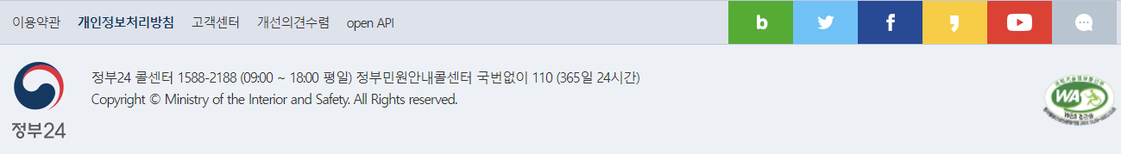
02 레이아웃
- Footer Area(참고)

Slide 11
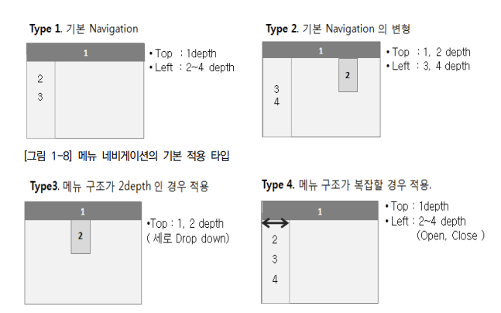
03 네비게이션
- Nav

Slide 12
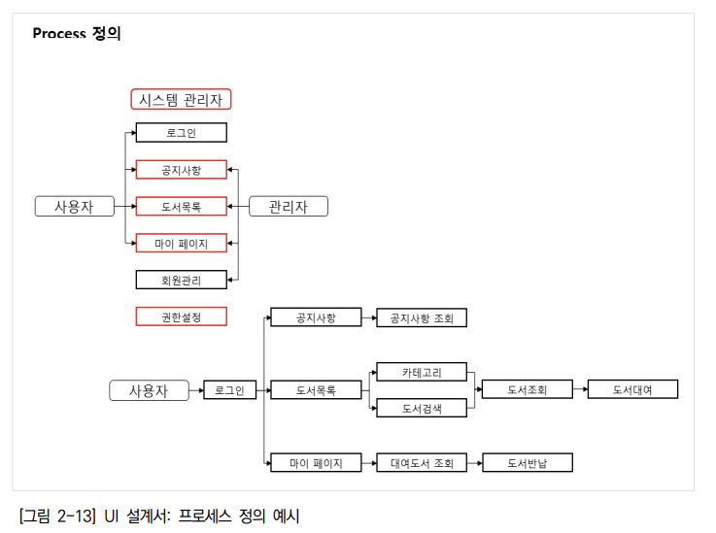
04 기능
- 프로세스 모델링 (처리 흐름도)
[참고]
http://wiki.gurubee.net/pages/viewpage.action?pageId=14024717

Slide 13
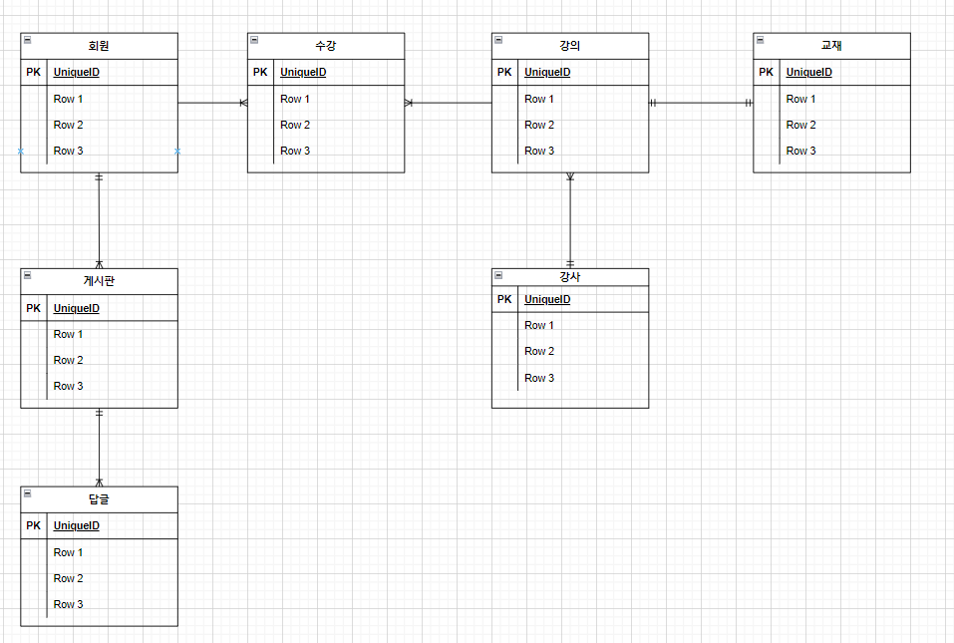
04 기능
- 데이터 모델 (ERD)

Slide 14
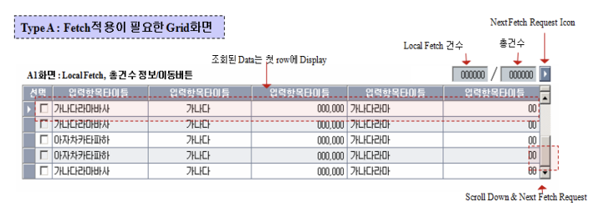
06 구성요소 정의
- 그리드

Slide 15
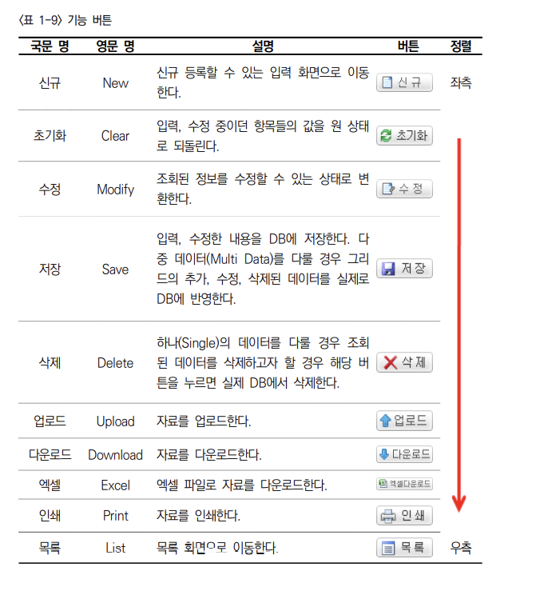
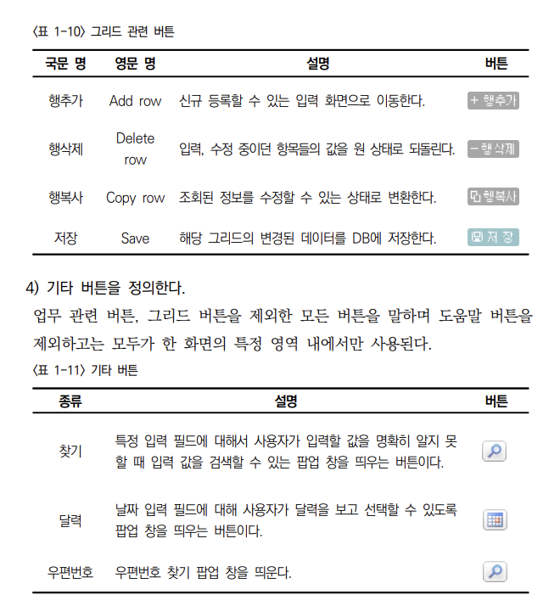
06 구성요소 정의
- 버튼

